Slide 1

Universidad Nacional de Colombia
sede Bogotá
Facultad de Ingeniería
Departamento de Ingeniería Mecánica y Mecatrónica
Nikolai Alexander Cáceres Penagos – Andrés Felipe Forero Salas - Ivan Mauricio Hernández Triana
Robótica
2022-2

Slide 2
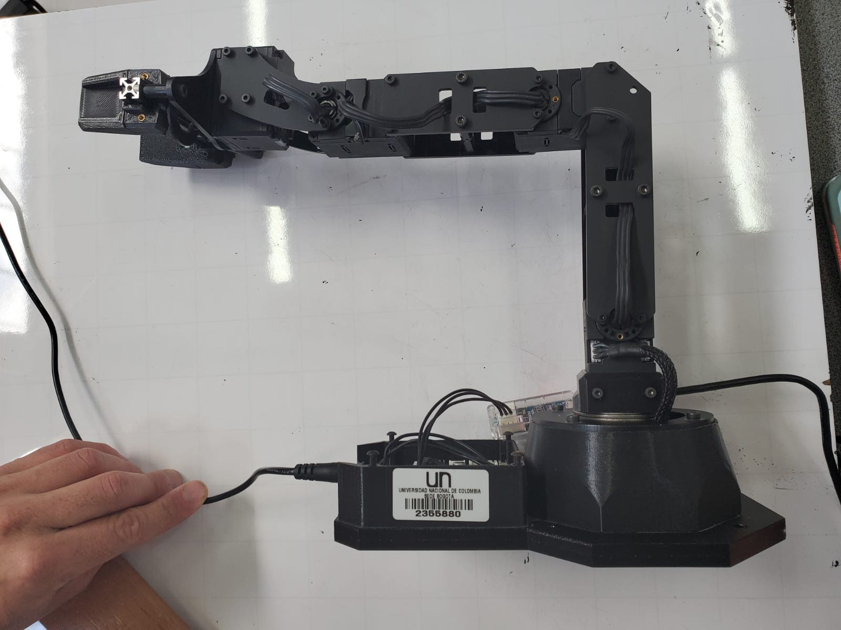
















100mm
100mm
36.4mm
$$X_{2}$$
$$X_{b}$$
$$Z_{ b}$$
$$X_{3}$$
$$Z_{3}$$
$$Y_{2}$$
$$Z_{2}$$
$$Y_{b}$$
$$Y_{3}$$
100mm
$$Y_{1}$$
$$X_{1}$$
$$Z_{1}$$
93.3mm
$$Z_{0}$$
$$Y_{0}$$
$$X_{0}$$
X
$$θ_{1}$$

Slide 3
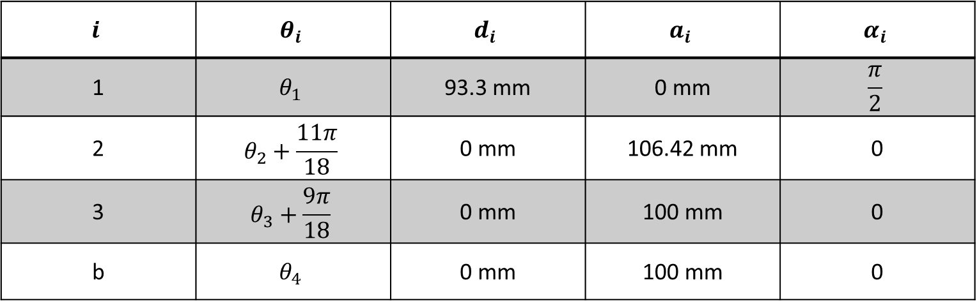
$$i$$ | $$θ_{i}$$ | $$d_{i}$$ | $$a_{i}$$ | $$α_{i}$$
1 | $$θ_{1}$$ | 93.3 mm | 0 mm | $$\frac{π}{2}$$
2 | $$θ_{2}+\frac{11π}{18}$$ | 0 mm | 106.42 mm | 0
3 | $$θ_{3}+\frac{9π}{18}$$ | 0 mm | 100 mm | 0
b | $$θ_{4}$$ | 0 mm | 100 mm | 0

